Slide 1
Interações em detectores (1)

Slide 2
Detector

Slide 3
Uma partícula incidindo em um meio material irá sofrer tipicamente uma série de interações, via diferentes processos.
As probabilidades de interação são quantificadas pelas seções de choque de cada processo. Elas dependem do tipo de partícula e da sua energia, e do material.
Para cada tipo de partícula incidente, e para diferentes faixas de energias, haverá um processo ou poucos processos que dominarão (maiores valores de seção de choque) e que descrevem os efeitos na partícula, especialmente a sua perda de energia para o meio.
É conveniente separar as partículas incidentes em categorias:
- Partículas carregadas pesadas (ou seja, excluindo elétrons/pósitrons)
- elétrons e pósitrons
- fótons
- prótons, nêutrons, outros hádrons e núcleos atômicos que interagem significativamente via interações nucleares

Slide 4
Panorama

Slide 5


Partículas carregadas pesadas
- Possuem muito alta seção de choque de interação com elétrons do meio, causando excitação do elétron atômico, ou a sua liberação (ionização).
- A desexcitação do átomo libera fótons de baixa energia, que podem gerar ionização secundária (via efeito fotoelétrico).
- Apenas para energias muito altas (centenas de $\text{GeV}$) a emissão de radiação, ou seja fótons, se torna importante (processo bremsstrahlung).
- Partículas carregadas defletem em relação à sua direção original principalmente a partir de múltiplas interações com os núcleos atômicos.
- Outros processos: interações fotonucleares e produção de pares por partícula carregada.
elétrons e pósitrons
- A baixas energias, a maior probabilidade de interação e a maior fração de perda de energia é por excitação e ionização do meio (com uma descrição teórica diferentes de outras partículas já que é o mesmo tipo da partícula alvo).
- Por ser significativamente mais leve do que qualquer outra partícula, a partir de energias da ordem de $10 \text{MeV}$, emissão de radiação (bremsstrahlung) já é o processo dominante.
- No caso de pósitrons que perdem quase toda a sua energia cinética para o meio, eles se aniquilam com elétrons atômicos, causando a emissão de dois fótons em direções opostas (cada um com energia de $511 \text{keV}$).
fótons
- Interações de fótons a baixa energia ocorrem predominantemente via efeito fotoelétrico
- A energias intermediárias, fótons interagem principalmente via espalhamento Compton com os elétrons de baixa ligação dos átomos do meio.
- Produção de pares elétron-pósitron é o processo dominante para valores de energia do fóton maiores que o limiar cinemático para a produção do par. O processo pode ocorrer sob interação com o potencial de núcleos ou elétrons atômicos.
- Apesar do fóton ser neutro, os três processos acima geram portadores de carga livres no meio.

Slide 6
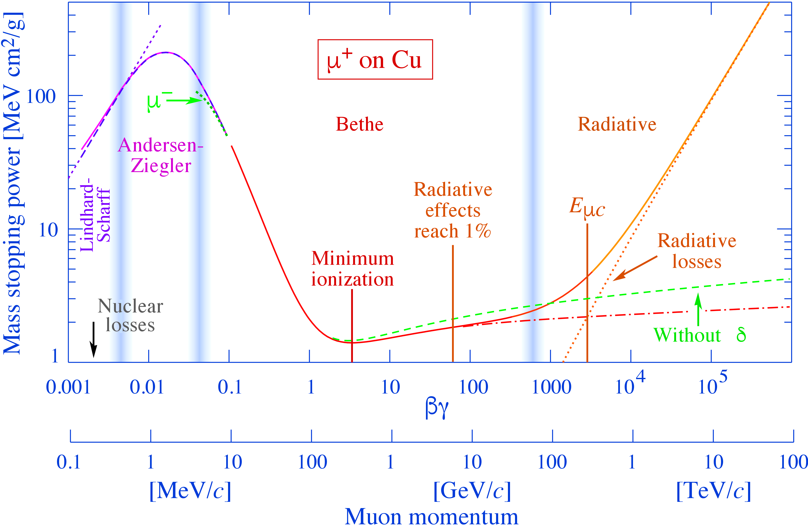


dE/dx
Perda de energia média (devido a várias interações).
Flutuações, especialmente em absorvedores finos.
Espessura de massa (para distância $s$):
$$x≡ρs\left[\text{g}/{\text{cm}}^{2}\right]$$
$$\frac{\text{d}E}{\text{d}s}=ρ\frac{\text{d}E}{\text{d}x}$$
$$β=\frac{v}{c}$$
$$γ=\frac{1}{\sqrt{1−β^{2}}}$$
$$p=γMv$$
$$E=γMc^{2}$$

Slide 7
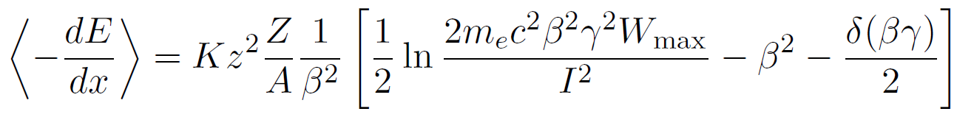
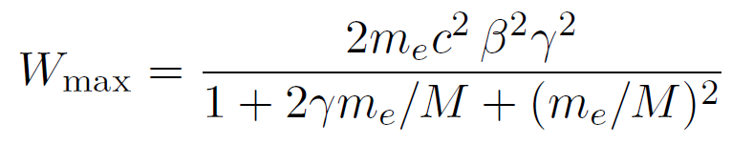

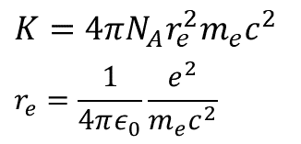
dE/dx – Excitação e ionização
Equação de Bethe-Block (para partícula pesada e válida a partir de $βγ∼0.1$):
$$K=4πN_{A}r_{e}^{2}m_{e}c^{2}$$
$$r_{e}=\frac{1}{4πε_{0}}\frac{e^{2}}{m_{e}c^{2}}$$
$I$ : Energia de excitação média, característica do material. Pode ser parametrizada empiricamente.
$δ$ : “Correção de densidade”. Efeito de densidade, polarização do meio reduz interação do campo da partícula com elétrons distantes. Importante para materiais densos.
Comportamento $\sim 1/β^{2}$, seguido de um mínimo de ionização, com posterior aumento logarítmico.

Slide 8
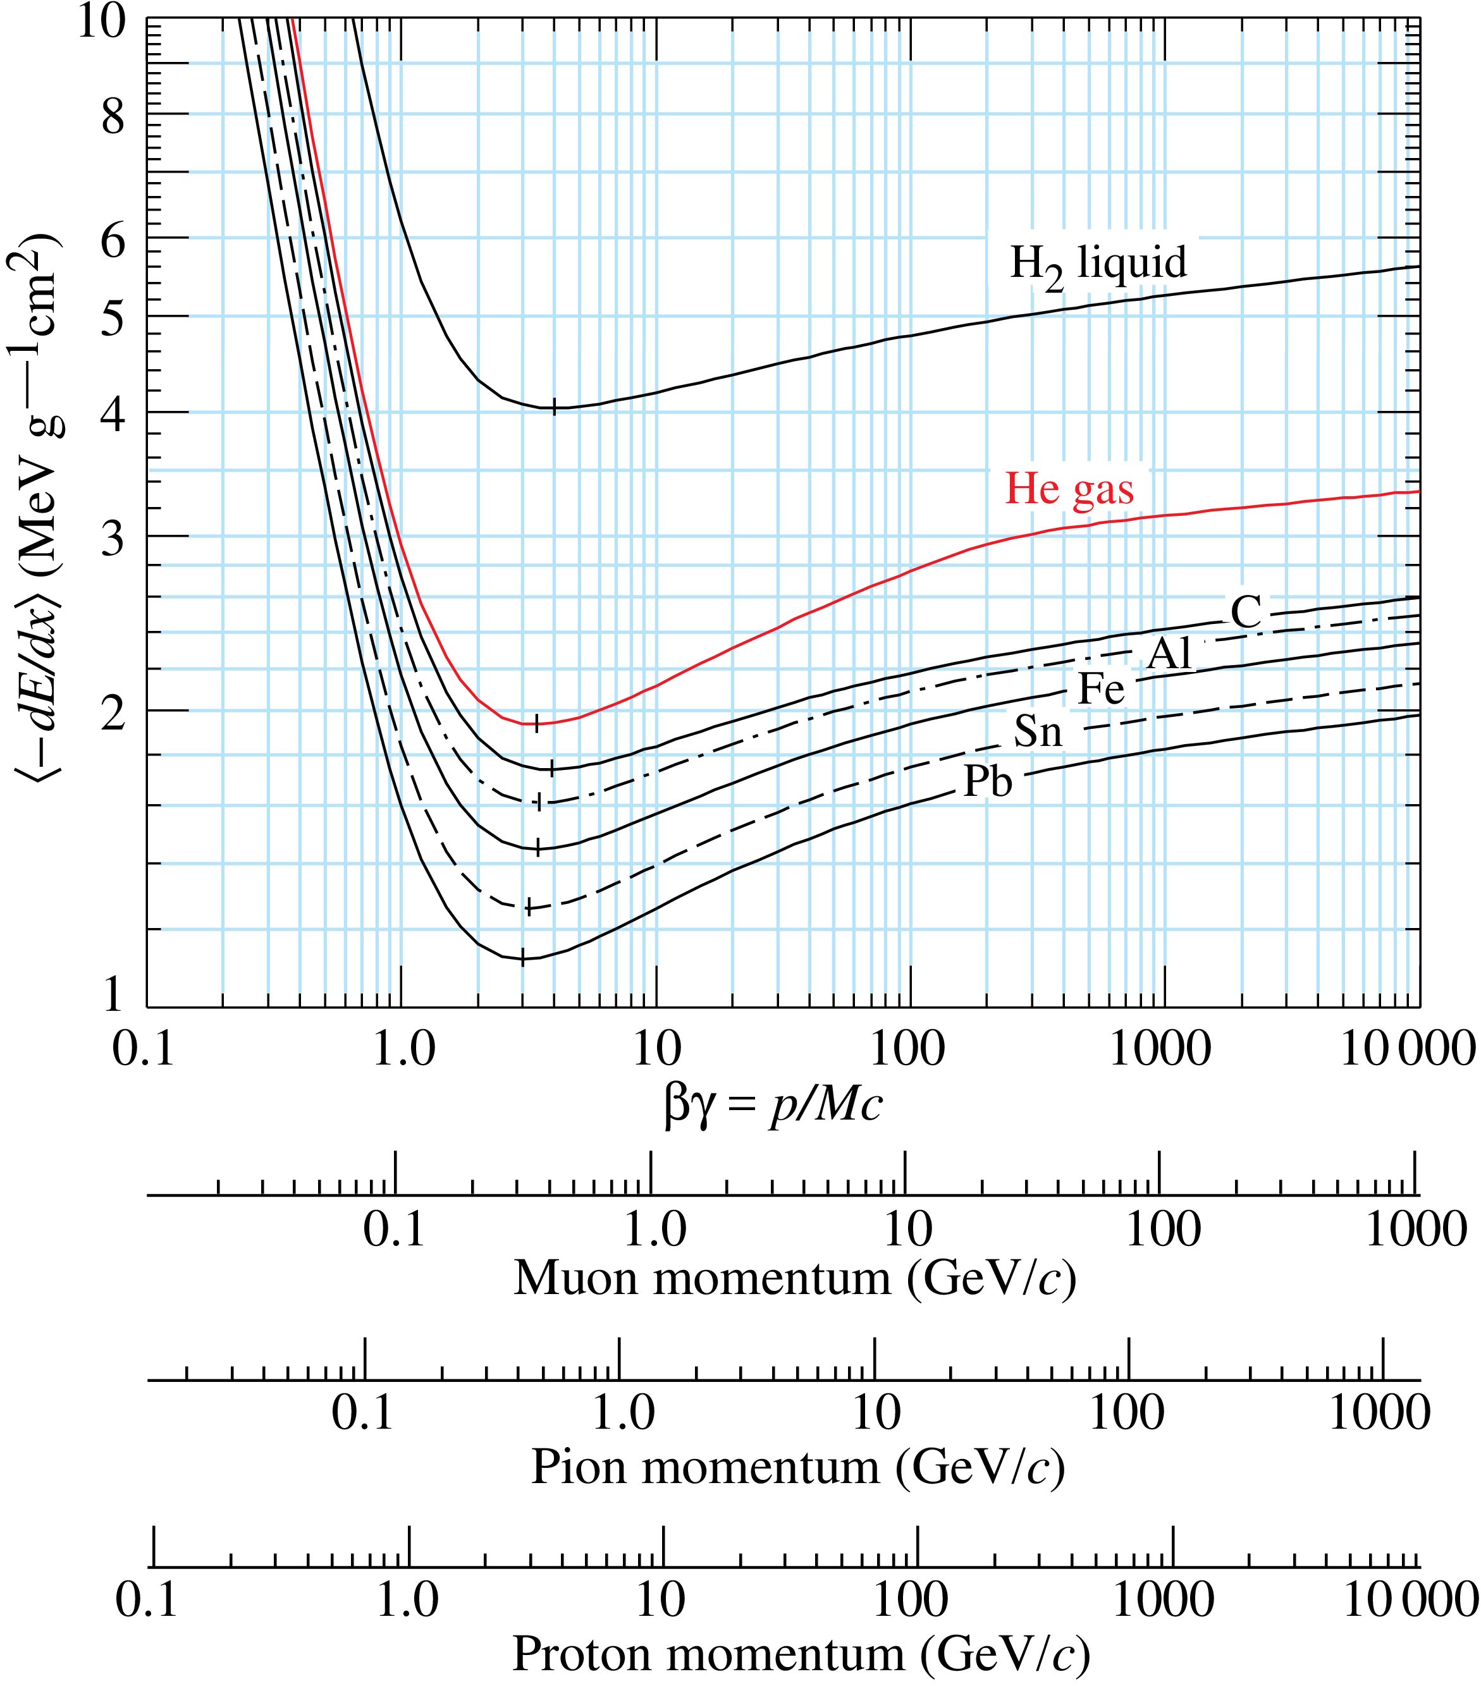
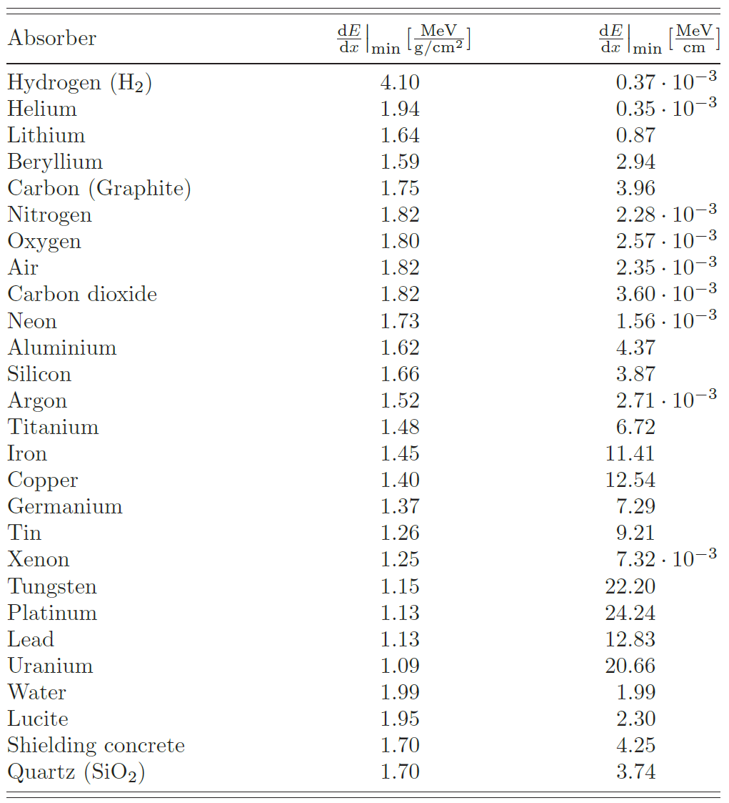
dE/dx

Slide 9
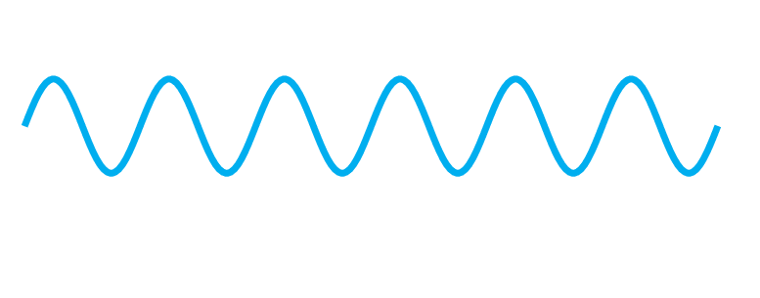
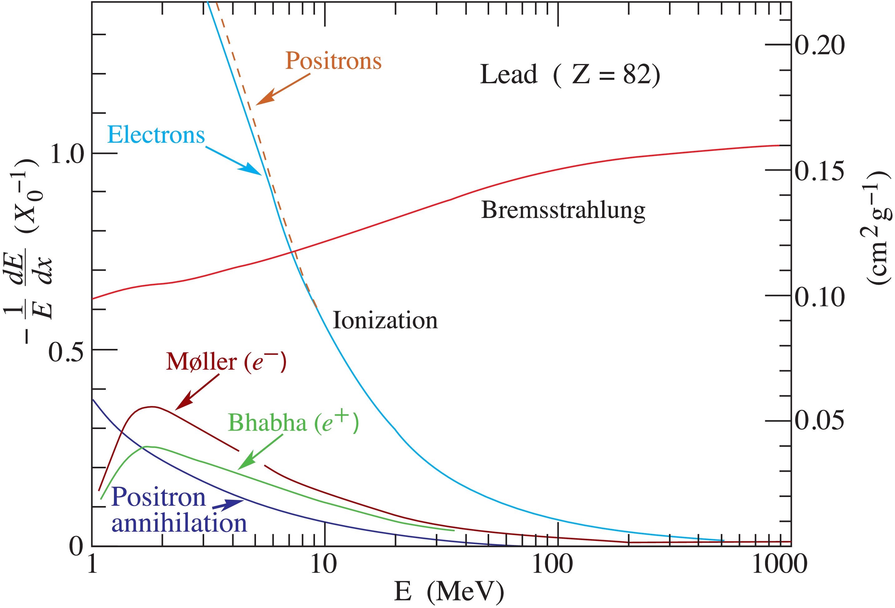
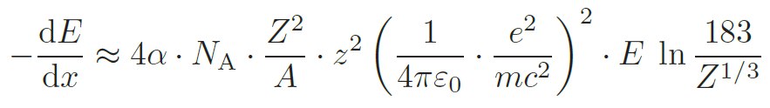
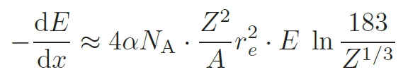



Bremsstrahlung
Perda de energia por emissão de radiação/fótons é particularmente importante para elétrons e pósitrons:
$$e^{−}$$
Brem. devido à interação com o campo de Coulomb do núcleo, partícula de massa $m$:
Para elétrons/pósitrons:
Brem. devido à interação com elétrons atômicos: $Z^{2}→Z$
Somando as contribuições: $Z^{2}→Z^{2}+Z=Z(Z+1)$
$$−\frac{\text{d}E}{\text{dx}}=\frac{E}{X_{0}}$$
$X_{0}$ : “Comprimento de radiação”

Slide 10
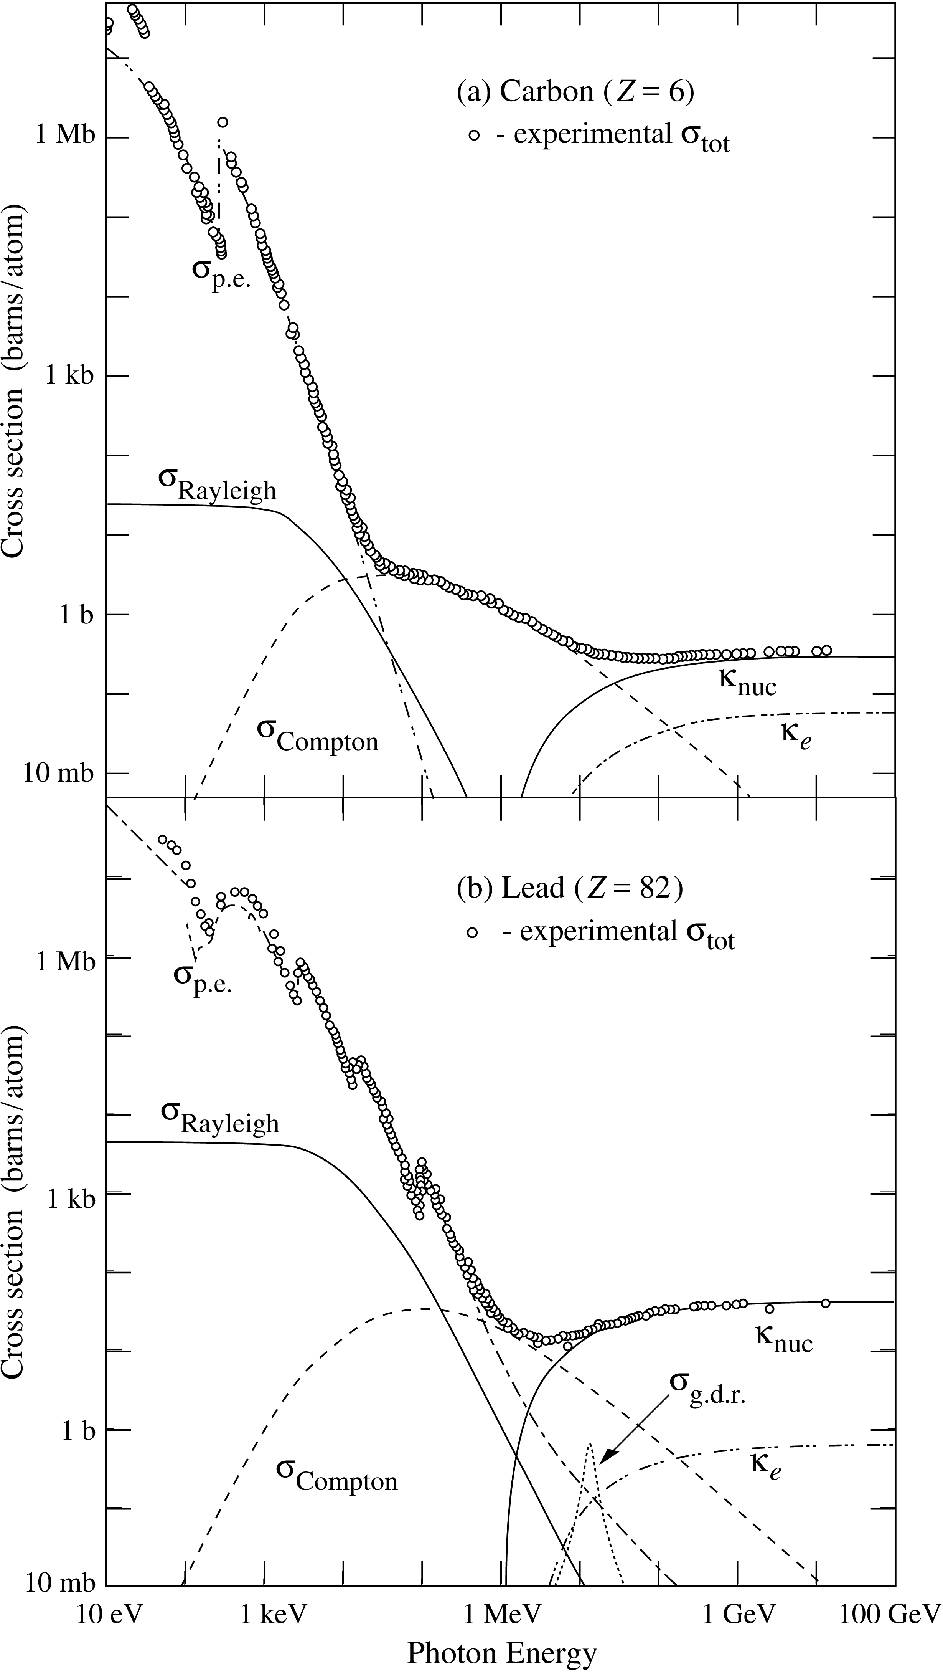







Fótons
Efeito fotoelétrico:
$$γ+X→X^{+}+e^{−}$$
Espalhamento Compton:
$$γ+e^{−}→γ+e^{−}$$
Produção de pares:
$$γ+\text{(}\text{n}\text{ú}\text{cleo}\text{/}e^{−}\text{)}→e^{−}+e^{+}+\text{(}\text{n}\text{ú}\text{cleo}\text{/}e^{−}\text{)}$$
$$e^{−}$$
$$e^{−}$$
$$e^{−}$$
$$e^{+}$$

Slide 11
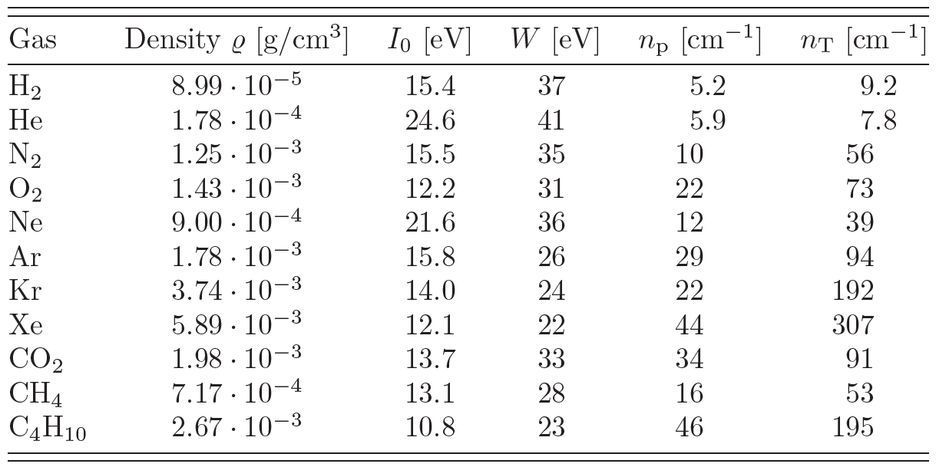




Ionização
Partículas carregadas pesadas, e elétrons/pósitrons de energia relativamente baixa (até $∼10 \text{MeV}$), interagem e perdem energia predominantemente por excitação e ionização do meio.
Como fótons produzem elétrons ou pósitrons ao interagirem com o meio, indiretamente eles também perdem energia via excitação e ionização.
É possível a emissão, via ionização, de elétrons relativamente energéticos (“raios $δ$” ou “elétrons $δ$”) que podem gerar ionização secundária.
$W$ : Energia para a criação de um par elétron-íon
Ionização total: $n_{\text{T}}=\frac{∆E}{W}$
$$e^{−}$$
$$e^{−}$$
Ion
$$e^{−}$$
Ion
$$e^{−}$$
$$e^{−}$$
Ion
$$e^{−}$$
Ion
$$e^{−}$$
Ion
$$e^{−}$$
Ion
Ion
Ion
A desexcitação dos átomos gera ainda fótons de baixa energia que podem liberar elétrons via efeito fotoelétrico (possivelmente distante da interação original).

Slide 12
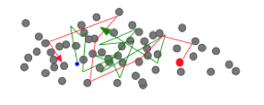

Movimento das cargas
Cargas e movimento induzem uma diferença de tensão em eletrodos instalados junto ao material do detector, mas:
Elétrons e íons irão interagir sucessivamente até perderem toda sua energia e se recombinam.
Elétrons podem ainda ser capturados por átomos eletronegativos.
Difusão
$$e^{−}$$
Ion
As cargas permanecem livres por pouco tempo.

Slide 13
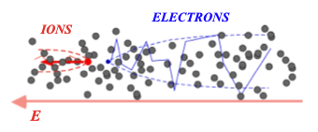



Movimento das cargas
A solução é introduzir um campo elétrico:
Entre colisões, elétrons e íons ganham energia devido ao campo elétrico, o que evita recombinações.
Os elétrons se movem em direção ao anodo, os íon ao catodo.
Elétrons e íons assumem uma velocidade de deriva.
As coliões causam difusão na direção transversal ao campo elétrico.
$$e^{−}$$
Ion
$$e^{−}$$
Ion
$$−V$$
Velocidade de deriva e mobilidade:
$${\vec{v}}_{drift}=μ(E)\vec{E}$$
$$v^{e^{−}}>v^{Ion}$$

Slide 14

Carga coletada
Câmara de ionização
Recombinação
Carga coletada
$$V$$

Slide 15
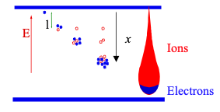








Multiplicação de cargas
Na presença do campo elétrico, elétrons e íons devido à ionização primária são acelerados entre colisões sucessivas.
Quando o ganho de energia cinética ($∆E_{kin}$) for maior que um limiar de ionização, novos pares elétron-íon serão gerados.
$$\vec{E}$$
$$e^{−}$$
$$e^{−}$$
$$e^{−}$$
$$e^{−}$$
$$e^{−}$$
$$∆E_{kin}=eE λ_{0}$$
$$\text{d}N(x)=α\left(E\right)N(x)\text{dx}$$
$$N\left(x\right)=N_{0} . A=N_{0} . \text{exp}\left(\int{α(E)\text{d}x}\right)$$
$α$ : primeiro coeficiente de Townsend

Slide 16
Carga coletada
Câmara de ionização
Câmara proporcional
Recombinação
Carga coletada
$$V$$

Slide 17


Multiplicação de cargas
$$r_{i}$$
$$+V$$
$$−V$$
$$+V$$

